Slide 1
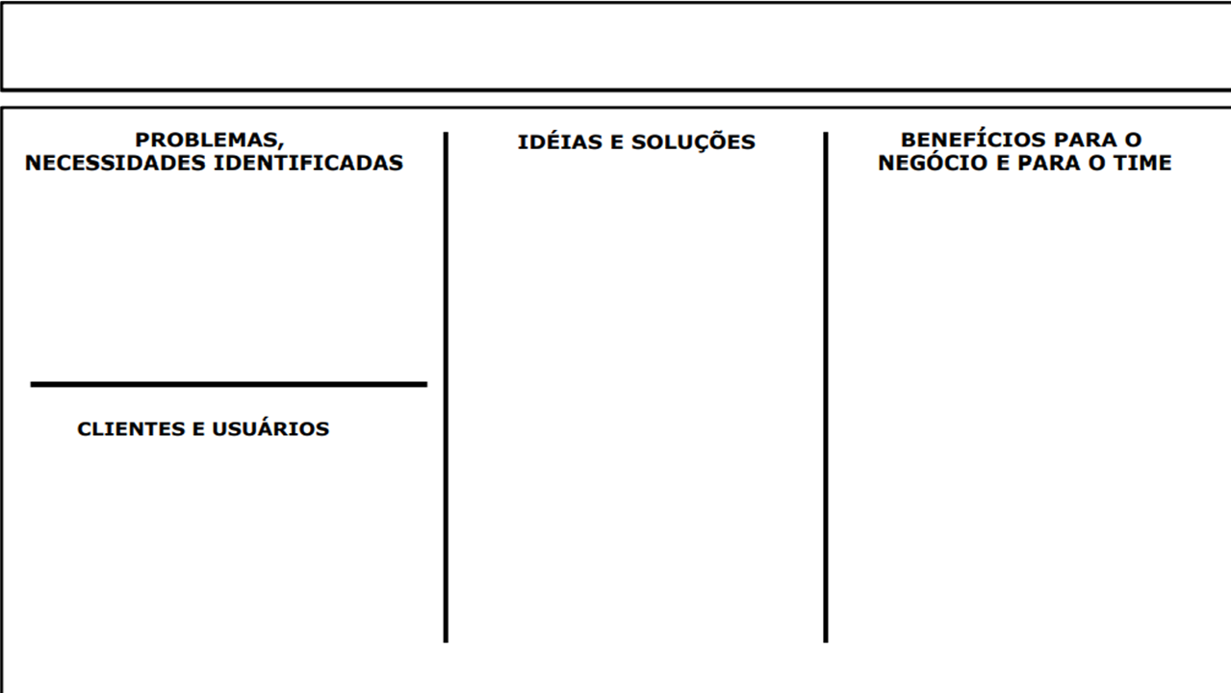
Lean UX Canvas – Projeto Grupo10 Fade Solutions
Excesso de Fila
Criar um aplicativo
Mostrar em qual estabelecimento está com poucas filas
Cliente Satisfeito
Funcionários com baixa produtividade
Dificuldade na tomada de decisão
Monitorar os computadores
Menores filas
Adicionar ou modificar o local de uma maquina
Funcionários com maior produtividade
Pessoas com fome
Donos de Estabelecimento
Verificar as atividades do funcionário
Melhores tomadas de decisão
Verificar o trajeto que o funcionário esta fazendo

